Slide 1
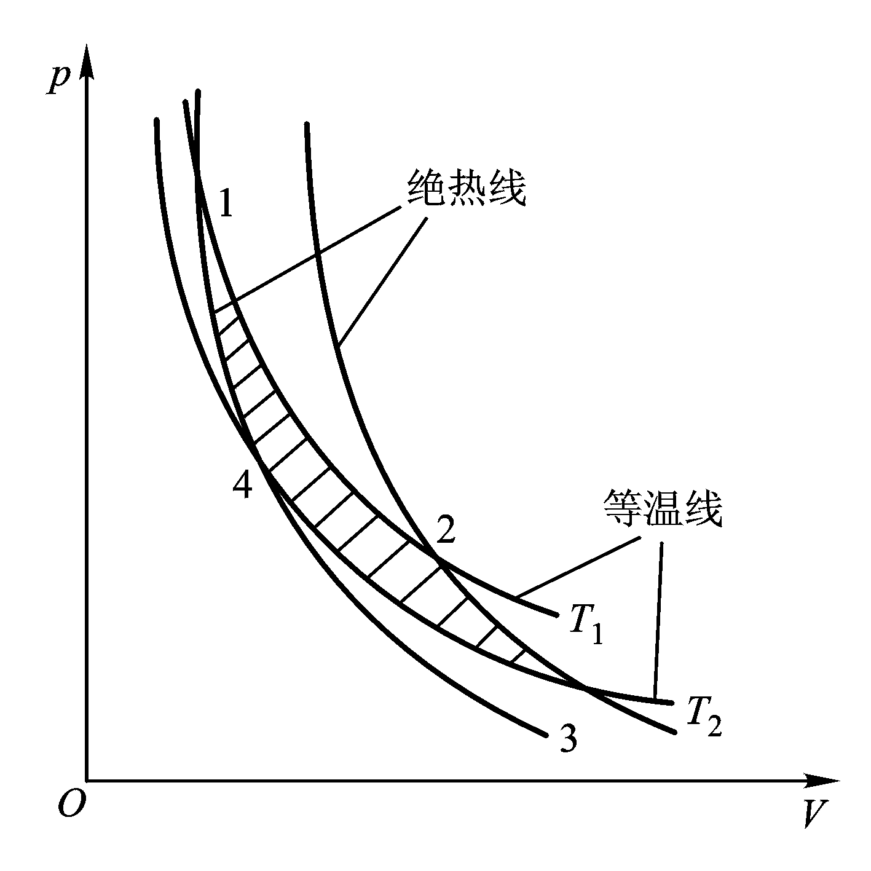




§4.6.2 卡诺热机
法国工程师卡诺对蒸汽机作热力学研究时，对蒸汽机所作的简化、抽象十分彻底。
整个循环由两个可逆等温过程及两个可逆绝热过程组成，如图所示。
它只和两个热源接触。
这样的热机称为卡诺热机。

Slide 2


工作物质从 T ₁ 热源吸热 Q₁ ，向T₂ 热源放热 Q₂ ，向外输出功W ’ 。
卡诺热机工作物质不一定是理想气体，可以是其他任何物质。
现在研究以理想气体为工作物质的卡诺热机循环的效率。

Slide 3
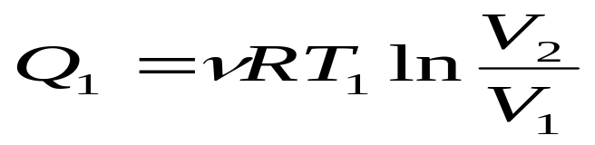
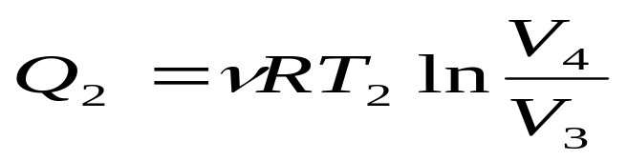
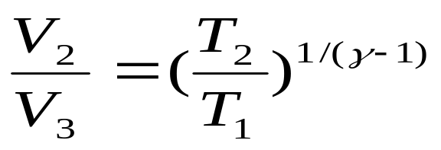
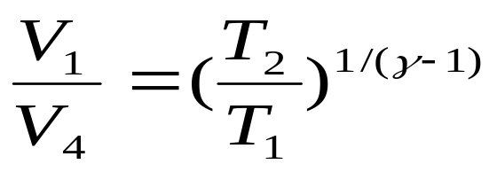
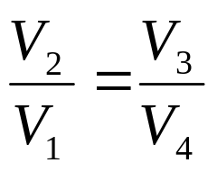
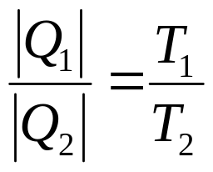
2-3 为绝热膨胀过程。设气体的比热容比为γ，
T₁V₂^{γ-1} = T₂V₃^{γ-1}
1-2等温膨胀过程中吸热
3-4等温压缩过程中放热

Slide 4
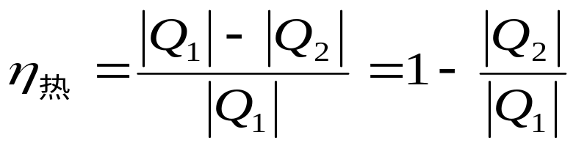
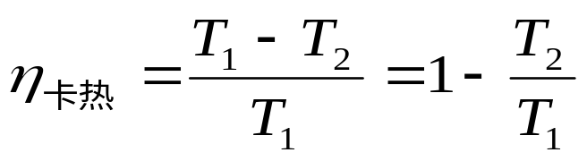
可逆卡诺热机效率公式非常简单，它与工作物质是何种气体无关，
也与 V₁ /V₂ 或 V₃ /V₄ 无关，仅与高温热源温度与低温热源的温度有关。
要提高卡诺热机效率应尽量提高高温热源温度或尽量降低低温热源温度。
卡诺热机效率为

Slide 5
而低温热源最低温度常是室温或江、河、地下水的水温。
提高热机效率主要途径是升高高温热源温度。
蒸汽机中加上一过热器，使湿蒸汽变为干蒸汽，不仅利于它在绝热膨胀降温后不会有水冷凝出，
而且这样能有效升高蒸汽压强，以便升高蒸汽温度。

Slide 6
目前30万kW 汽轮机的蒸汽压强在 20 Mpa以上，蒸汽温度400℃ 以上，
这种蒸汽称为亚临界状态的蒸汽，其排气温度约 200℃，热机效率为 35-40%。
特大型 60万 kW 的汽轮机的高温蒸汽处于超临界状态，其效率将更高。
现在还有超大型的 100万 kW 的汽轮机。

